Slide 1



MODELLO DI REPORT SETTIMANALE PER SOCIAL MEDIA
NOME DELL’AZIENDA | Nome
INDIRIZZO | Indirizzo
TELEFONO | Telefono
E-MAIL | Indirizzo e-mail
SETTIMANA REPORT DI | GG/MM/AA
REPORT PREPARATO DA | Nome
PRESENTAZIONE DEL REPORT SETTIMANALE PER SOCIAL MEDIA
REPORT DI PROGETTO

Slide 2
RIEPILOGO REPORT SETTIMANALE PER SOCIAL MEDIA
FACEBOOK | $0 |  | YOUTUBE | $0 |  | INSTAGRAM | $0 |  | Twitter | $0
0 | + 0% |  | 0 | + 0% |  | 0 | + 0% |  | 0 | + 0%
clic | questa settimana |  | clic | questa settimana |  | clic | questa settimana |  | clic | questa settimana
0 | + 0% |  | 0 | + 0% |  | 0 | + 0% |  | 0 | + 0%
Impressioni | questa settimana |  | Impressioni | questa settimana |  | Impressioni | questa settimana |  | Impressioni | questa settimana
0 | + 0% |  | 0 | + 0% |  | 0 | + 0% |  | 0 | + 0%
abbonati | questa settimana |  | abbonati | questa settimana |  | abbonati | questa settimana |  | abbonati | questa settimana
0 | + 0% |  | 0 | + 0% |  | 0 | + 0% |  | 0 | + 0%
like | questa settimana |  | like | questa settimana |  | like | questa settimana |  | like | questa settimana
RIEPILOGO REPORT SETTIMANALE PER SOCIAL MEDIA
REPORT DI PROGETTO

Slide 3
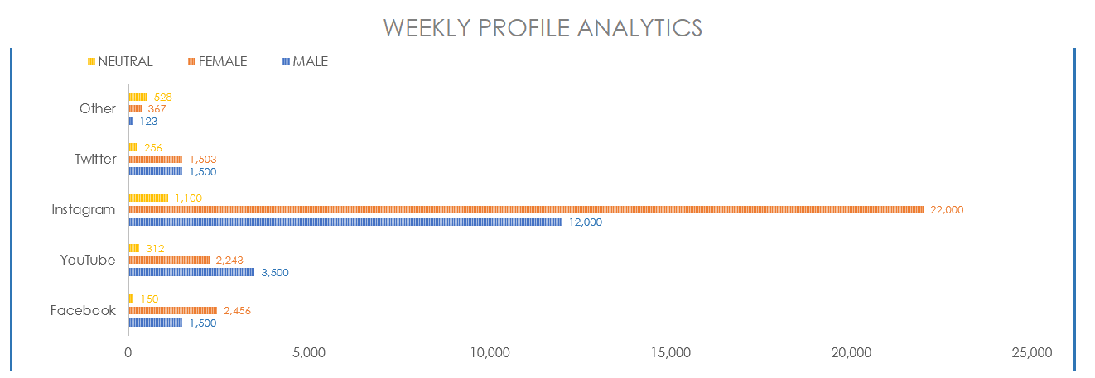
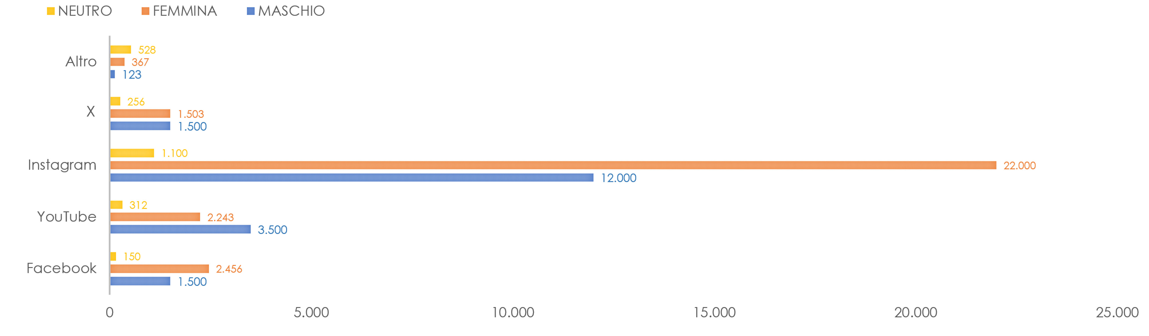
ANALYTICS SETTIMANALI DEL PROFILO
Gli utenti devono fare uno screenshot del diagramma di analytics settimanale del profilo social media nella versione Excel di questo modello per illustrare questa slide.
ANALYTICS SETTIMANALE DEL PROFILO
REPORT DI PROGETTO
ANALYTICS SETTIMANALI DEL PROFILO SOCIAL MEDIA

Slide 4
DATI PROFILO
REPORT DI PROGETTO
DATI PROFILO

Slide 5
DICHIARAZIONE DI NON RESPONSABILITÀ Qualsiasi articolo, modello o informazione è fornito da Smartsheet sul sito web solo come riferimento. Pur adoperandoci a mantenere le informazioni aggiornate e corrette, non offriamo alcuna garanzia o dichiarazione di alcun tipo, esplicita o implicita, relativamente alla completezza, l’accuratezza, l’affidabilità, l’idoneità o la disponibilità rispetto al sito web o le informazioni, gli articoli, i modelli o della relativa grafica contenuti nel sito. Qualsiasi affidamento si faccia su tali informazioni è pertanto strettamente a proprio rischio.
REPORT DI PROGETTO

